Slide 1
Predstavitev projekta in našega napredka
Skupina podatkovni krti

Slide 2

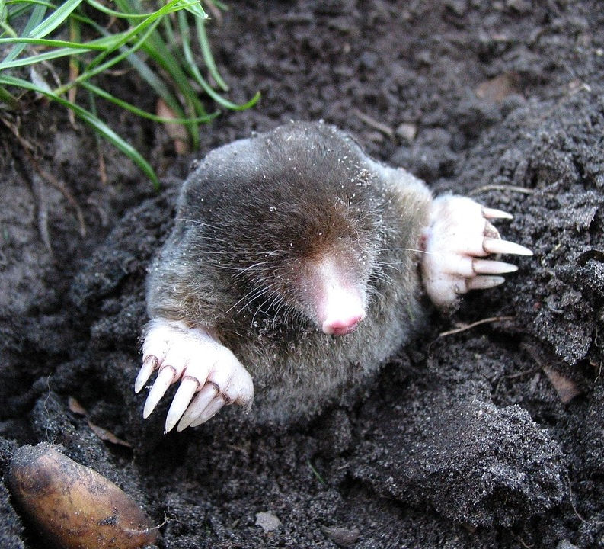
Skupina podatkovni krti
Nik
Matej
Gašper
Anže
Zoran(zoki)

Slide 3
Kriminal v Sloveniji (Hudodelci, razbojniki in „pajdaši“)
Podatki
Viri podatkov: https://podatki.gov.si/dataset/mnzpkazniva-dejanja-od-leta-2009-dalje
Izbrali smo jih ker s nam bili zanimivi za obdelavo
Zbrirka podatkov ima: 12 .csv datotek, vsaka datoteka ima 33 stolpcev, iz vseh datotek skupaj je 1658004 vrstic
Formatiranje datuma in meseca v pravilno obliko
Razdelitev tabele na naslednje teme:
- Obdelava podatkov glede na čas
- Obdelava podatkov glede na kraje
- Obdelava podatkov glede na osebe
- Obdelava podatkov glede na organizirane združbe
- Obdelava podatkov glede na vrsto kriminala
Glavna vprašanja
Kdaj se kriminali najpogosteje odvajajo (podnevi-ponoči)?
Kako pogosto so v kriminal vpleteni mladostniki in v kakšen kriminal posegajo?
Kako se kriminal odvija tekom tedna?
Ali lahko v kriminalu vidimo vzorce (vikend ob 10.00 v občini x)?
…
Matej Oblak
Gašper Krevs
Nik Čadež
Zoran Veselinov
Anže Vidmar

Slide 4
Podroben opis ciljev in metod
Rezultati/dosedanje ugotovitve/odprta vprašanja
Na večina vprašanj smo oziroma bomo odgovorili z vizualizacijo.
Na določena vprašanja bomo poizkusili odgovoriti s strojnim učenjem, z prikazom osamelcev ali z gručenjem podatkov.
Na nekaj vprašanj smo z vizualizacijo že odgvorili, primer:
Število storjenih kaznivih dejanj skozi leta
Število kaznivih dejanj po urah storitve
Prikaz kriminala po letih, glede na združbo (ločeno)
Prikaz podatkov glede na mladoletnost in vpletenost v organizirane združbe
Kriminal po posameznih občinah
Kriminal_na_prebivalca po upravnih enotah
Število zaključenih kaznivih dejanj glede na vrsto za leta 2009-2020
Povprečno število let od leta storitve do leta zaključnega dokumenta

Slide 5

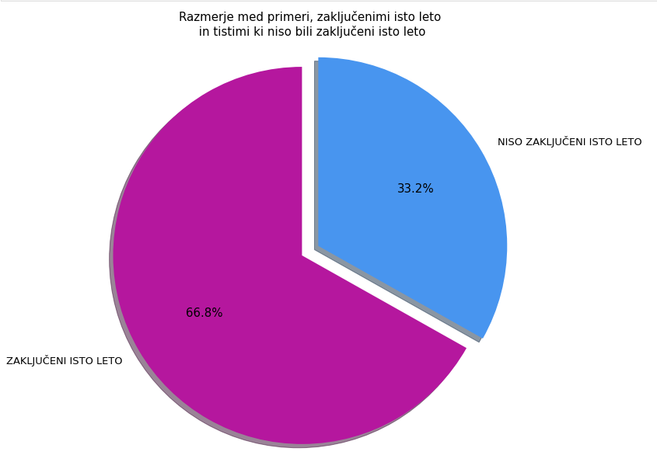


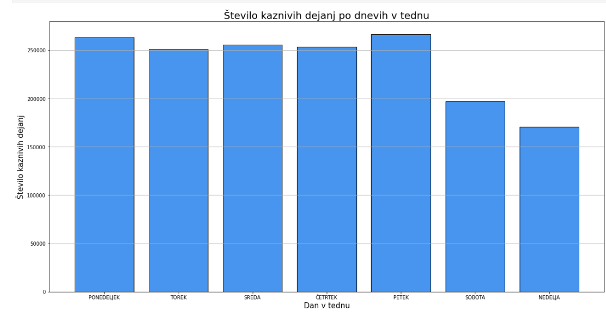
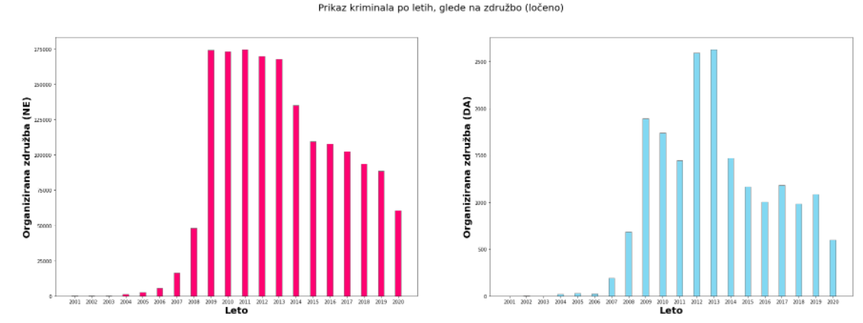

Vizualizacije rezultatov

Slide 6
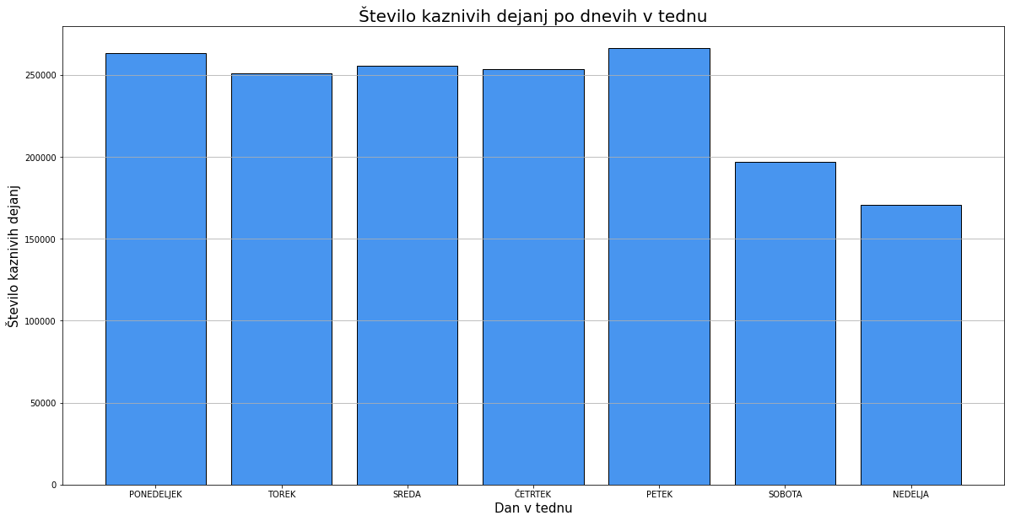
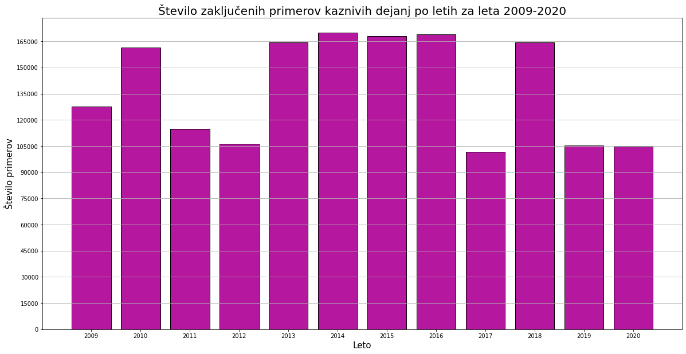
Nekaj o času
Matej Oblak

Slide 7
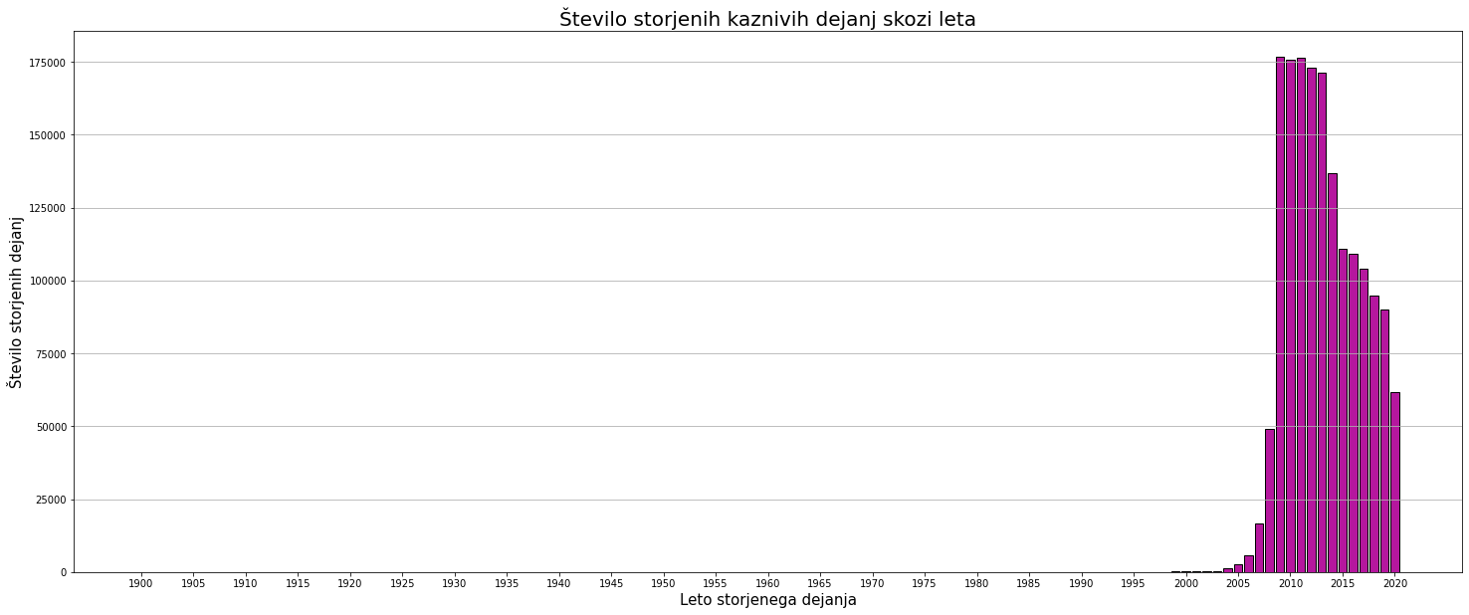

Slide 8
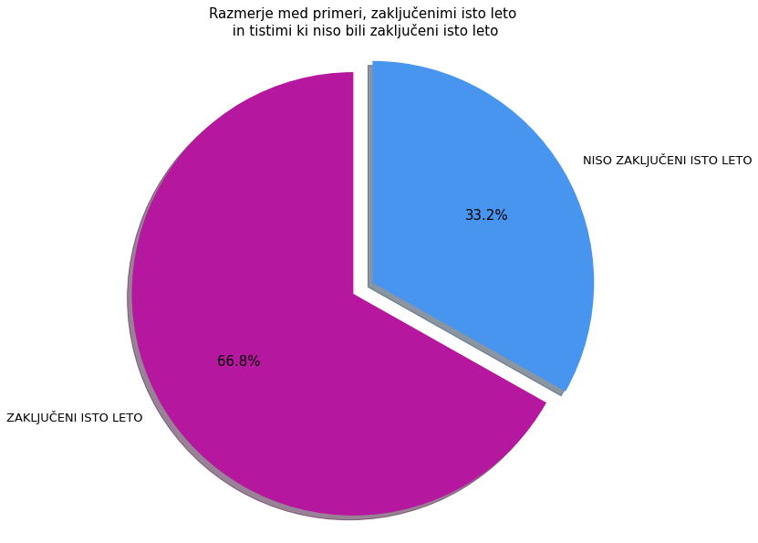

Slide 11
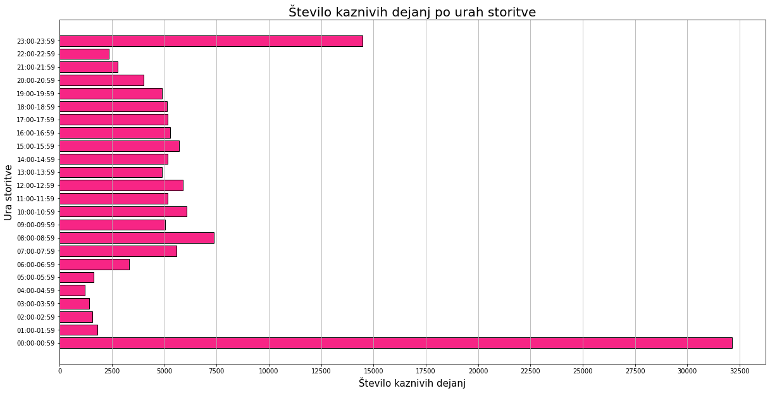

Slide 12
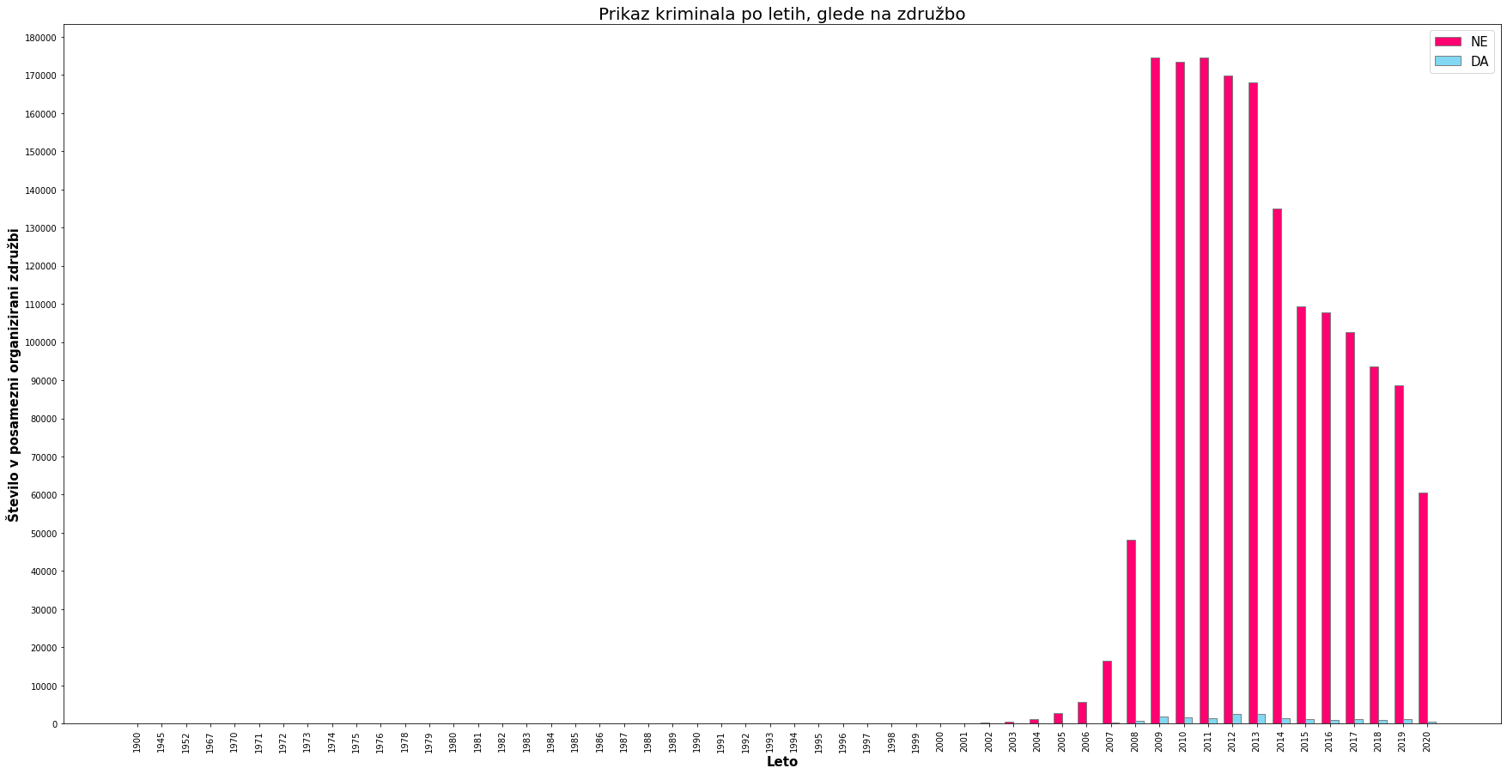
Nekaj o kriminalnih združbah
Gašper Krevs

Slide 14
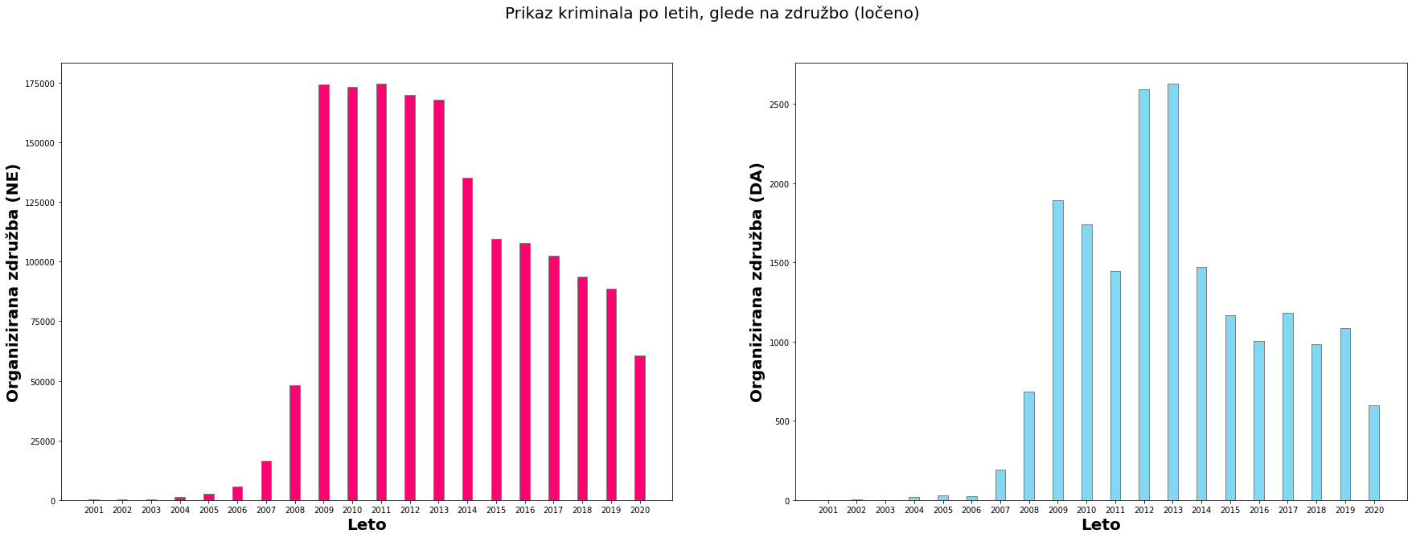

Slide 15
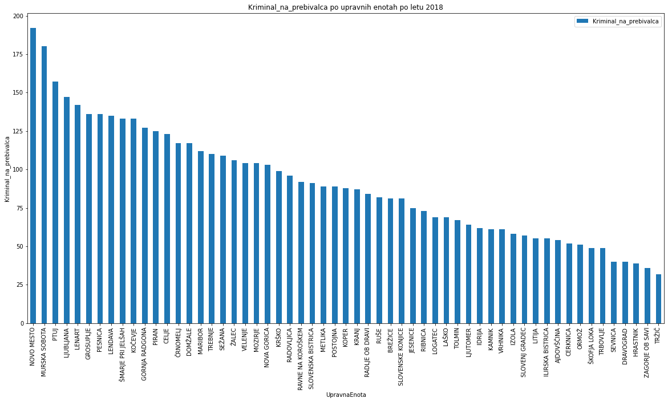
Nekaj o kraju
Nik Čadež

Slide 16
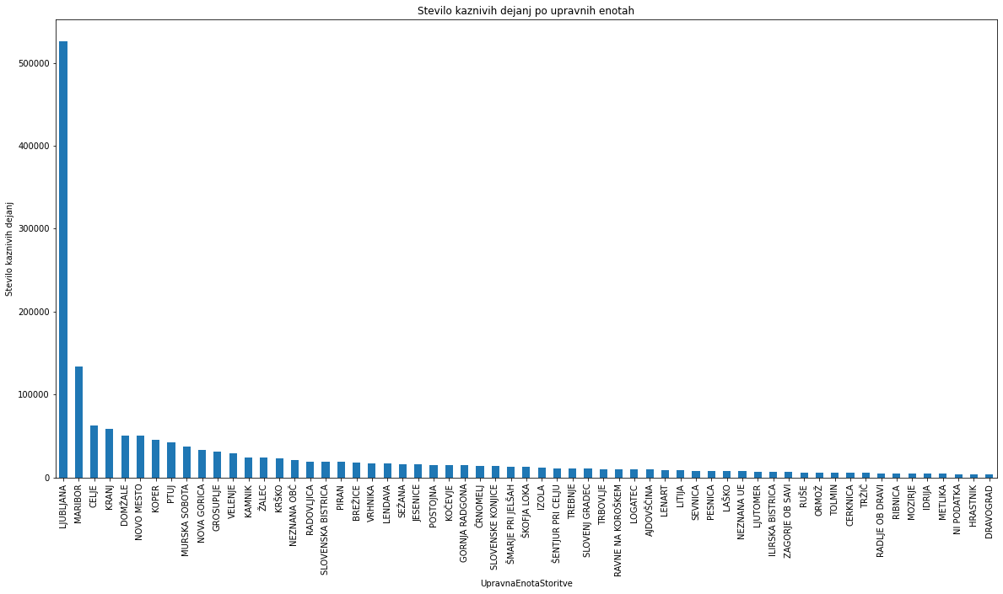

Slide 17
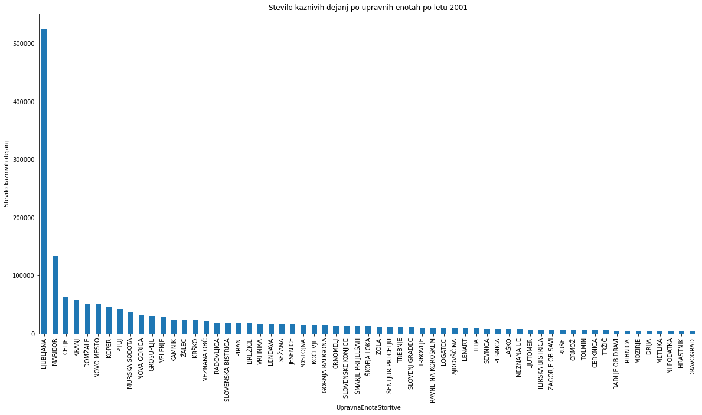

Slide 18
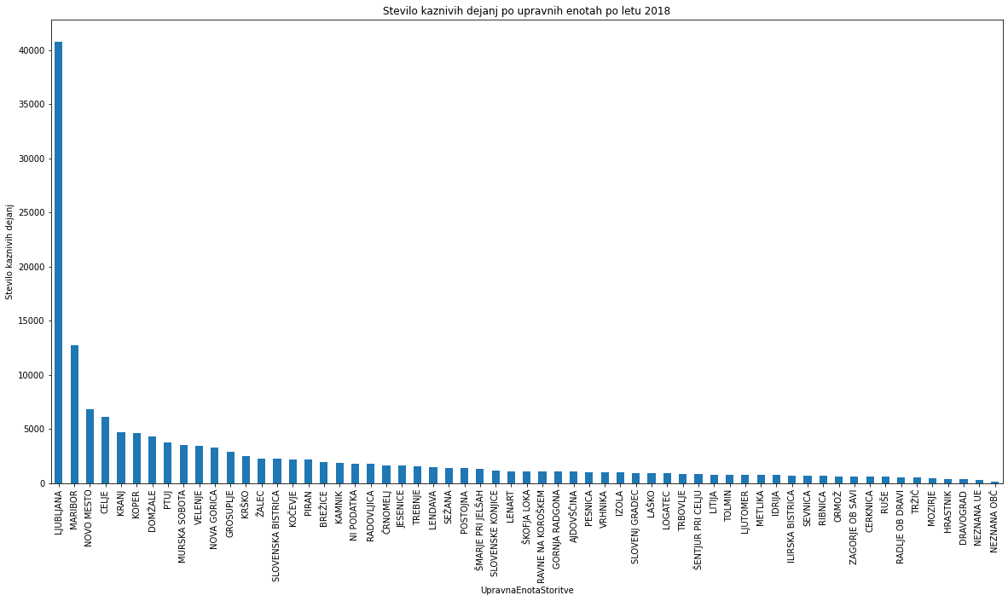

Slide 19
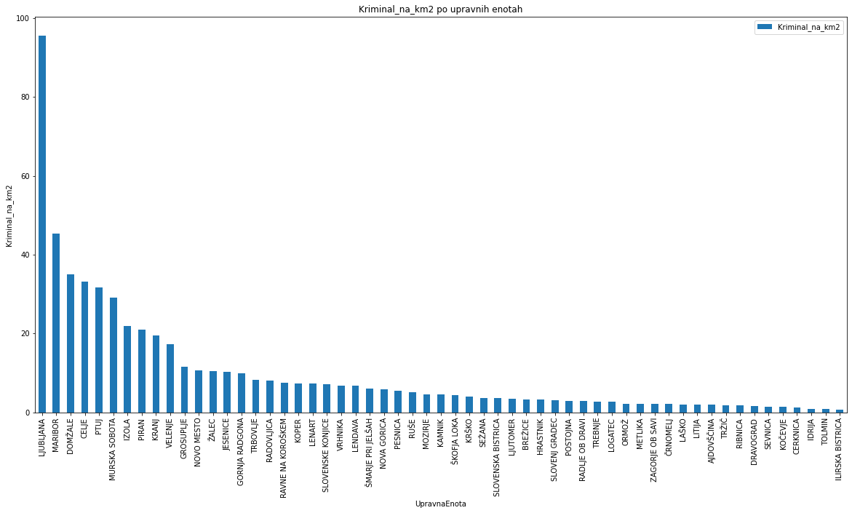

Slide 20
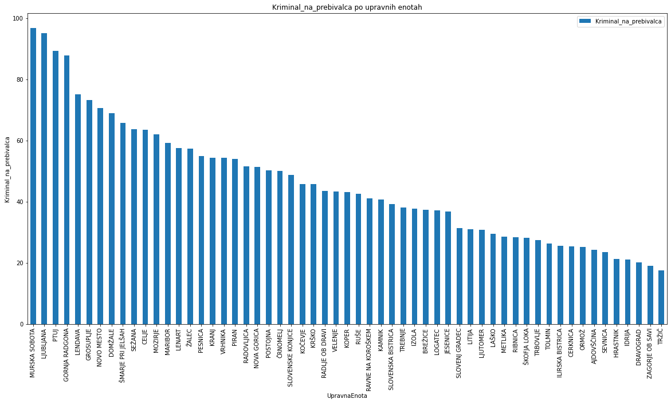

Slide 21
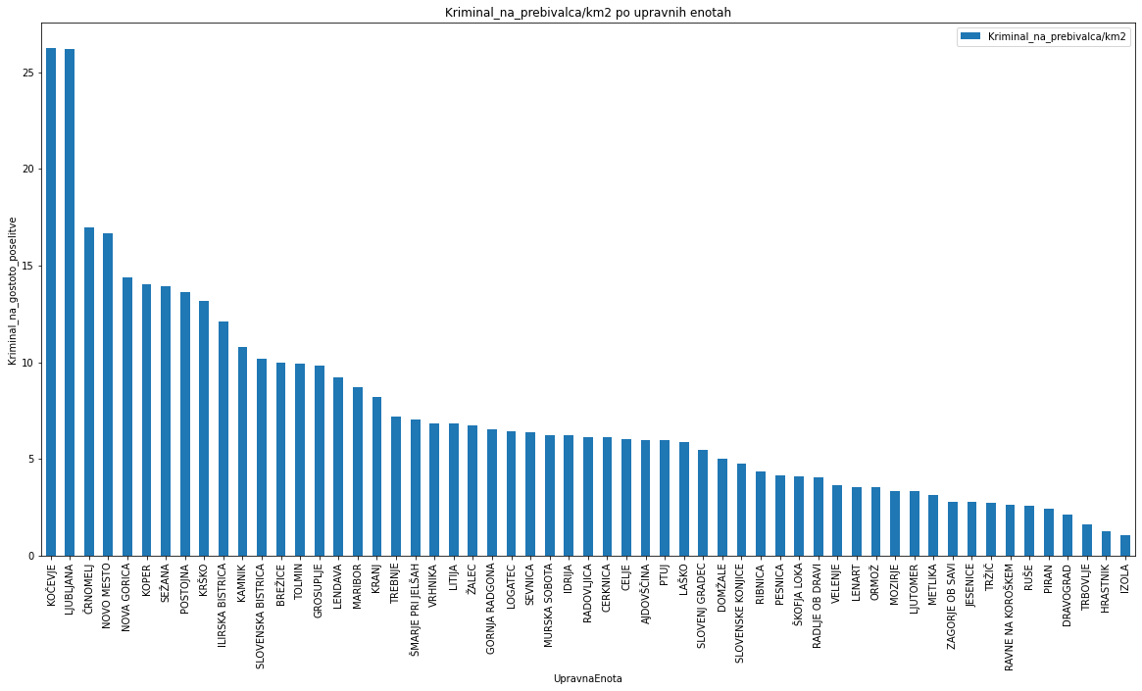

Slide 23
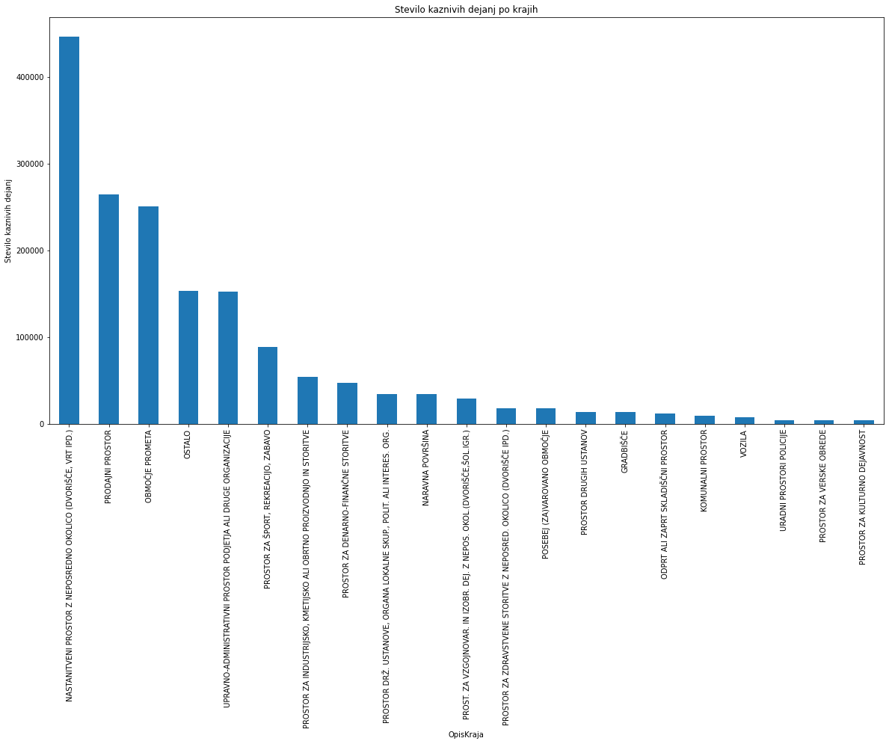

Slide 24
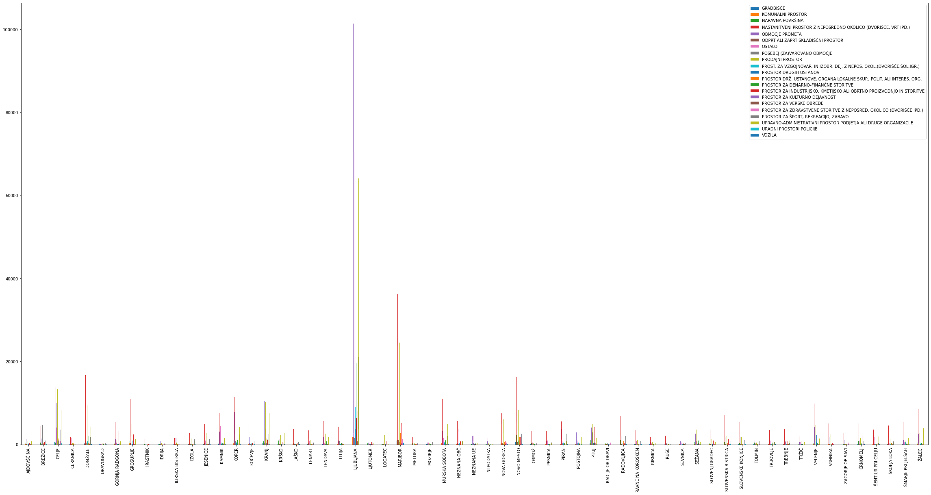

Slide 25
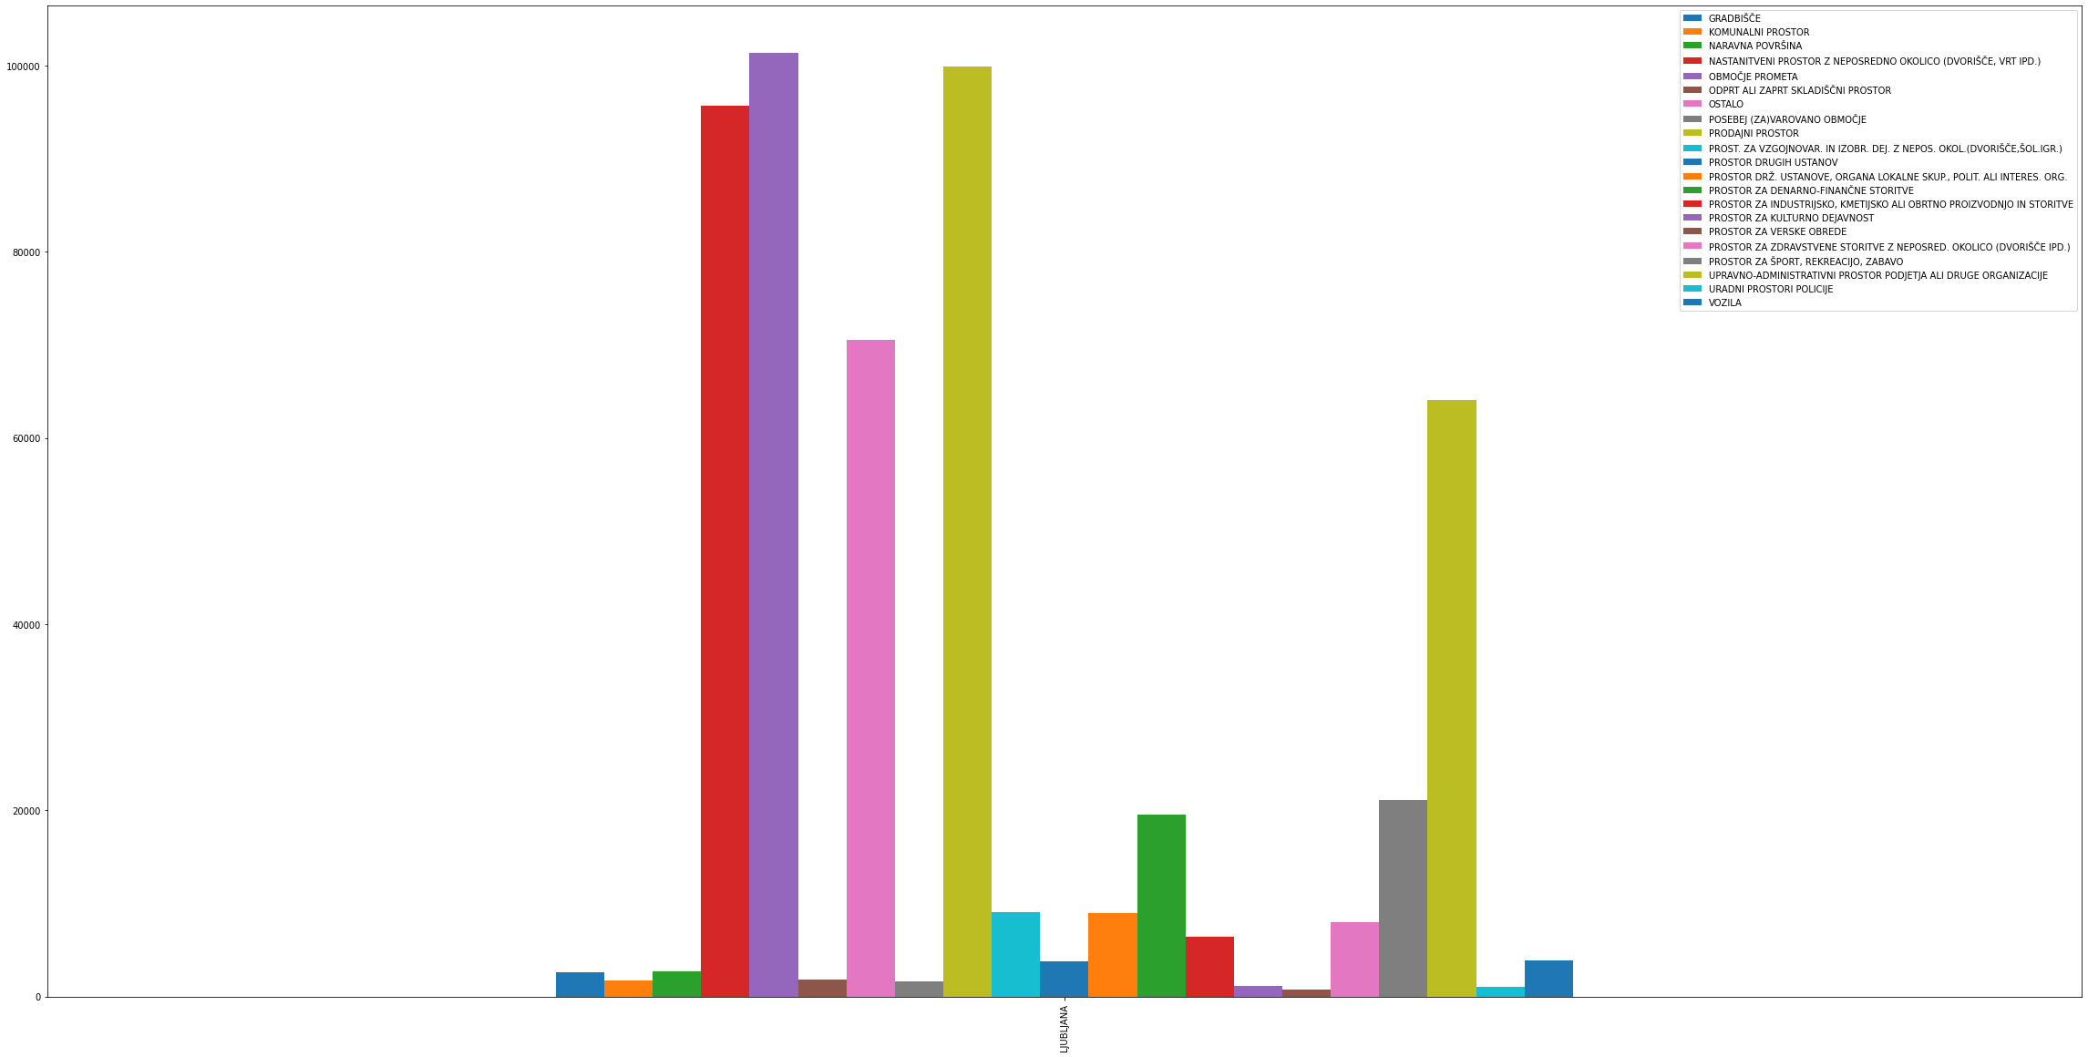

Slide 26
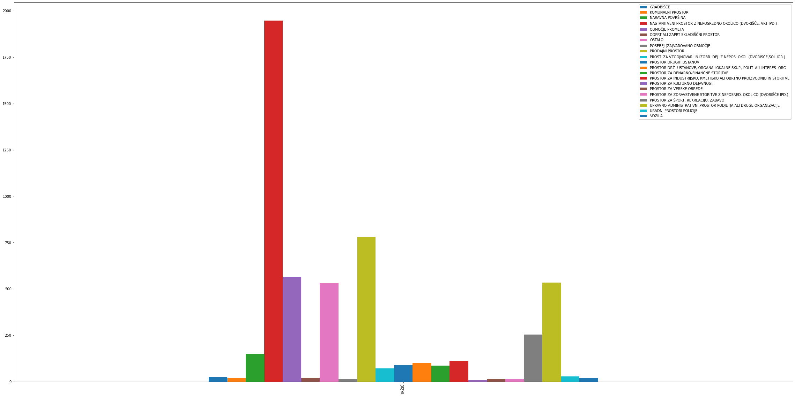

Slide 27
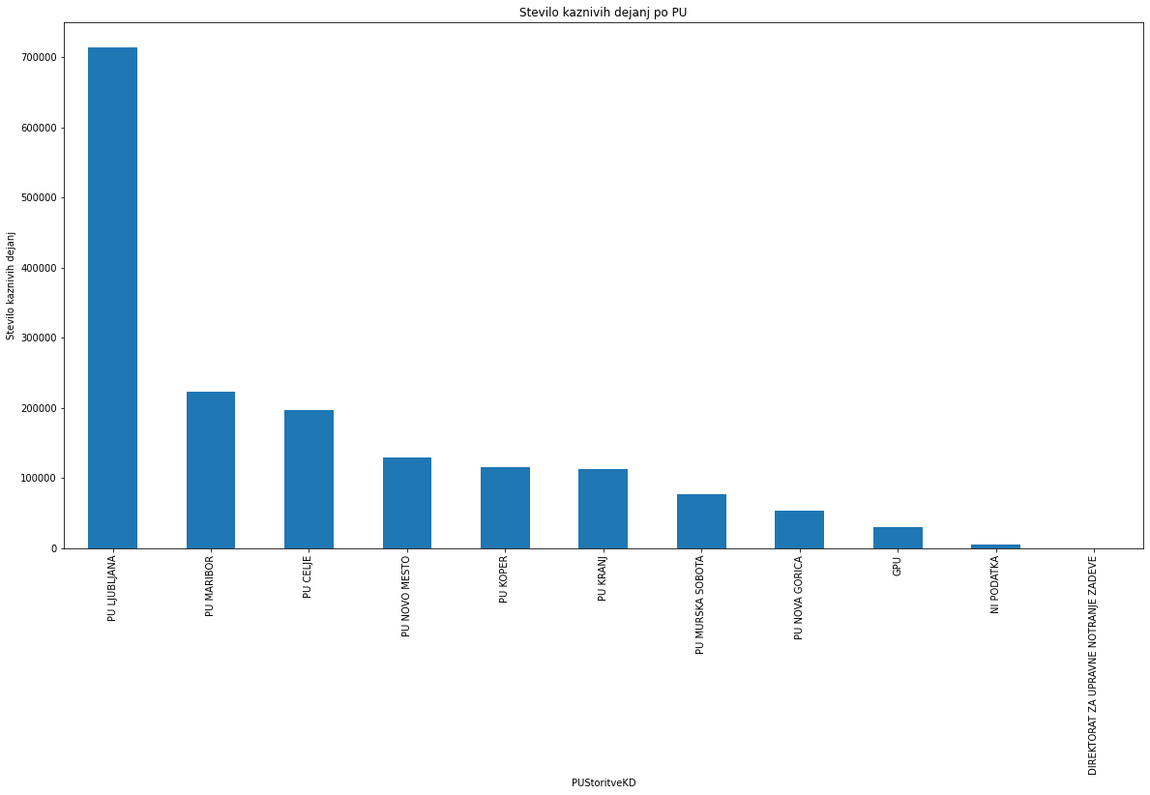

Slide 28
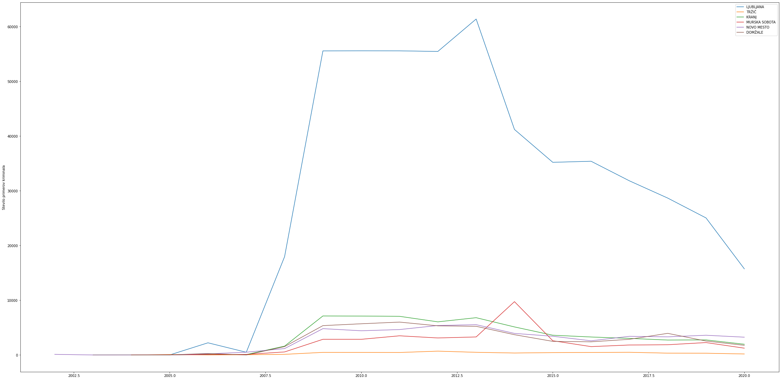

Slide 29
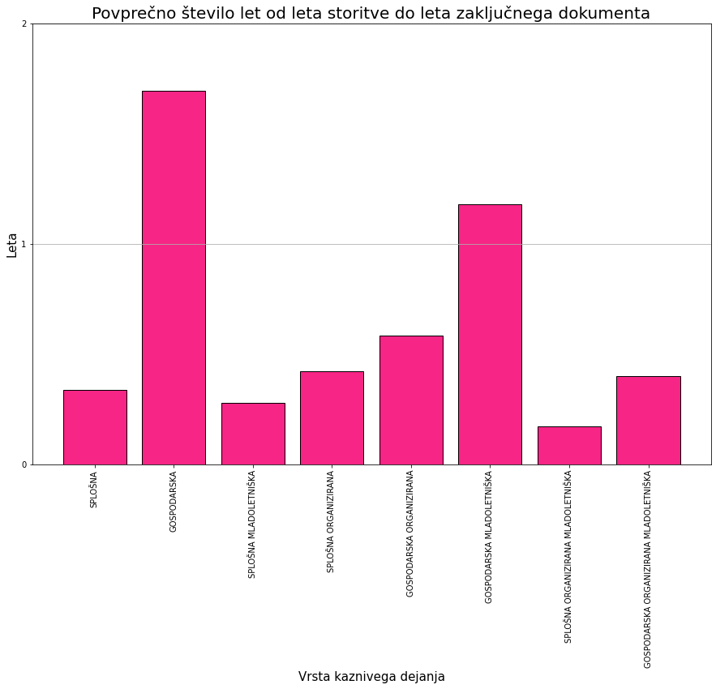
Nekaj o vrsti kriminala
Anže Vidmar

Slide 30
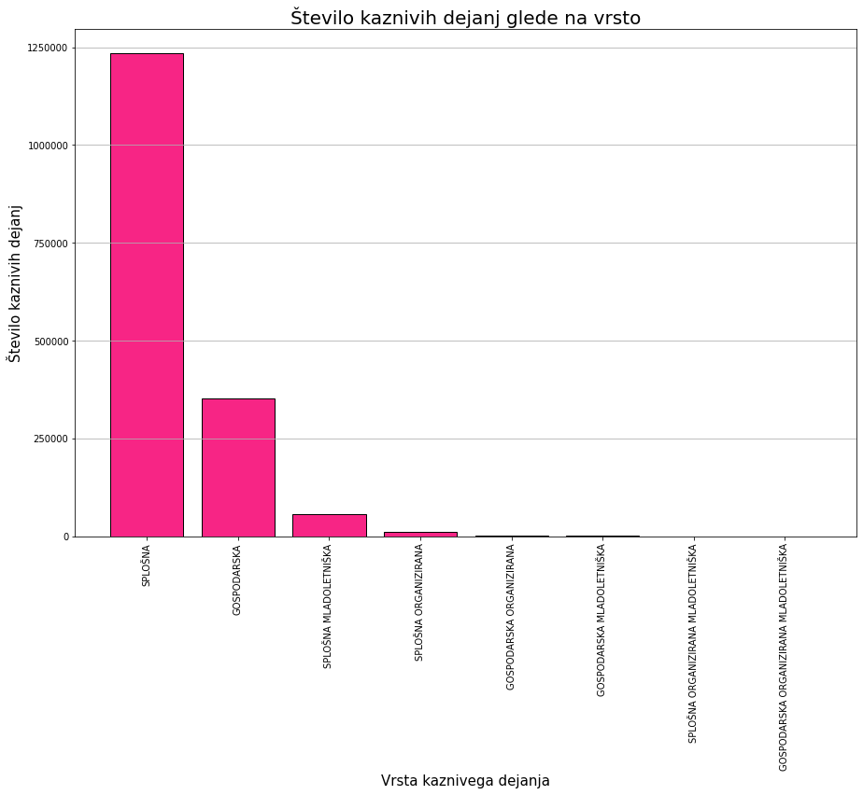

Slide 31
